Slide 1
Svensk sjukvård – vad behöver bli bättre?
Jörgen Nordenström
Kommissionen för Skattenytta
8 juni 2023
jorgen.nordenstrom@ki.se

Slide 2
Den svenska sjukvården
Internationellt utmärkta resultat inom vissa diagnoser: mödra- & neonatalvård, hjärtvård, stroke, diabetes, reumatologi, barncancer & barndiabetes.
Betydande problem på systemnivå med tillgänglighet, koordination, kontinuitet och kostnadseffektivitet. Systemet skapar en ojämlik vård.
Generellt tappar svenska vården i internationell ranking (ofta på 11-20 plats), efter Norge och Danmark.
Sverige är enda landet i Norden som inte har ett statligt skattefinansierat vårdsystem.

Slide 3
Sjukvårdens problemområden
Ansvar och styrning
Jämlik vård
Kvalitet
Kostnadseffektivitet

Slide 4
Ansvar och styrning
Den regionala skattetaxeringen ger staten ett begränsat mandat att påverka vården
Avsaknad av helhetsansvar, indirekt styrning av statliga myndigheter inkl. regeringen, FHM, MSB, Krisledningsnämnd, Socialstyrelsen, IVO, m.fl. Ingen bra ordning vid en krigssituation.
Försvårad kris- /krigshantering. Pandemin tydliggjorde skillnader i krishanteringen: beredskapslager, smittestning, smittspårning, skyddsutrustning, IVA kapacitet.
3800 regionpolitiker med korta mandatperioder och ofta begränsade kunskaper styr vården

Slide 5
Ansvar och styrning
5. Förebyggande vård är eftersatt. Pandemins olika hantering med vaccinationer, testning och smittspårning är exempel på detta.
6. Inget övergripande ansvar för kompetensförsörjningen; ST-läkare, efterutbildning av läkare, sjuksköterskor, usk, m.fl. 5.
7. Universitetssjukvården behöver skyddas och utvecklas. Centralisering av komplexa, sällan-sjukdomar.

Slide 6
Jämlik vård
Horisontell jämlikhet: har patienterna tillgång till lika vård för lika behov? Skillnader beroende på vårderbjudande, geografisk avstånd, ekonomi & socioekonomi.
Vertikal jämlikhet: har patienter med olika slags sjukdomar tillgång till likartade resurser? Stora skillnader för psykisk ohälsa, kroniskt multisjuka patienter.

Slide 7
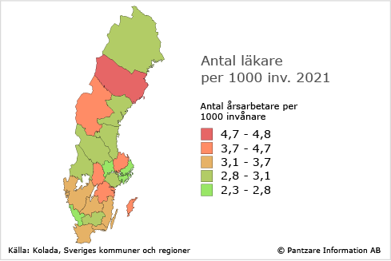
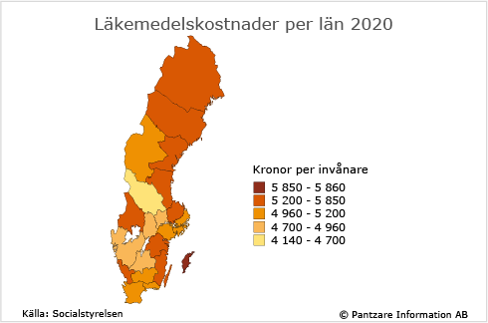
Betydande regionala skillnader mellan regionerna vad gäller läkartäthet, läkemedelskostnader och sjuktal.
Notes:
Betydande regionala skillnader mellan regionerna vad gäller läkartäthet, läkemedelskostnader och sjuktal.

Slide 8
Jämlik vård
8. Regiongränserna hinder för patienternas valfrihet, svårt att få vård över regiongränserna.
9. Koordinationsproblem vanliga mellan regionerna
10. Avsaknad av ett nationellt elektroniskt journalsystem
11. Skillnader i tillgänglighet mellan regionerna ger ojämlik vård
12. Obalans mellan sjukhus- och primärvård.

Slide 9
Vårdens kvalitet
13. Komplexa sällan- ingrepp/operationer kräver stor volymer för hög kvalitet,
14. Stora variationer mellan regionerna i kvalitetsregistren, typ av ingrepp, antal, resultat.

Slide 10
Kostnadseffektiv vård
15. Regionerna är för många och för små, 200-300 000 inv., för den komplexa sjukvården och kostsamma investeringar
16. Produktiviteten sjunker i svensk sjukvård
17. Övergripande ansvar saknas för kostsamma investeringar i teknik eller sjukhusbyggnader

Slide 11
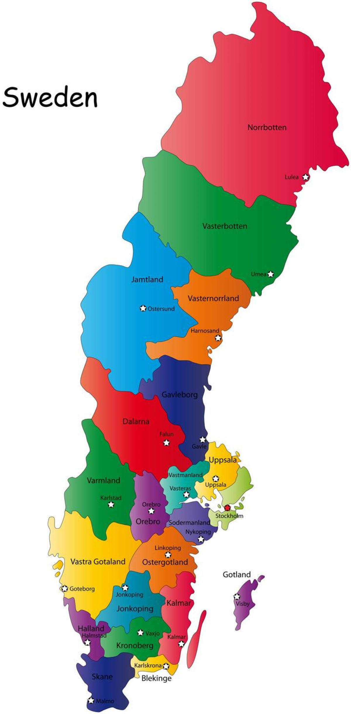
Vad talar för en regional sjukvård?
1. Närhetsprincipen är ofta att föredra, intuitivt motstånd mot centralisering
2. Samarbetet sjukvård-omsorg (region-kommun) underlättas??
3. Större krav på att hålla sig inom budgetramarna
4. ….

Slide 12
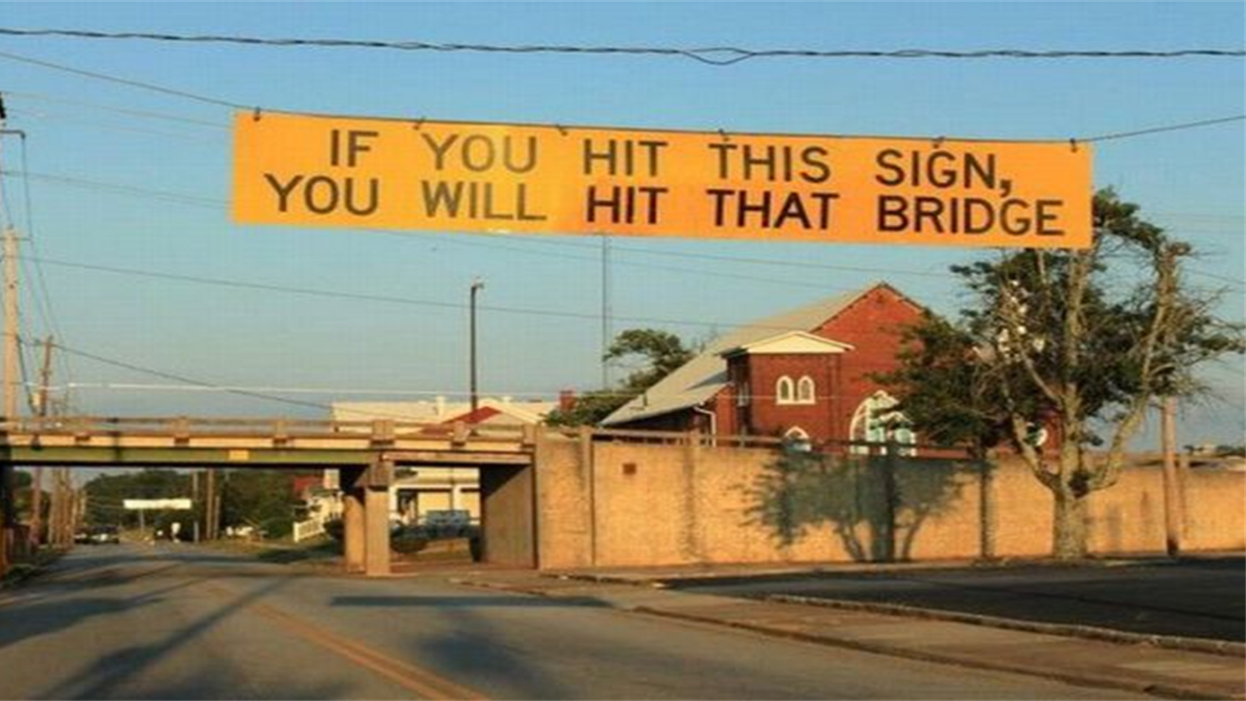
Problemen inom sjukvården är välkända - varför kan de inte lösas?

